Slide 1
Gestor de Atención al Cliente en el Sector Informático
Yareth Ohany Garcia Rangel | Brayan Fernando Sanchez Izquierdo

Slide 2

Roles del Equipo
Rol | Nombre | Email
Líder de Equipo | Yareth Ohany Garcia Rangel | yarteh_garcia@soy.sena.edu.co
Diseñador UI | Ohany | Brayan
Tester | Brayan Fernando Sánchez | bfsanchez45@misena.edu.co

Slide 3

Descripción del Problema
La falta de una plataforma centralizada para registrar y gestionar las consultas y problemas de los clientes provoca una dispersión de la información, dificultando el seguimiento y la resolución efectiva de incidencias. Esto puede resultar en una experiencia negativa para el cliente, quien debe repetir su problema en múltiples ocasiones a diferentes representantes de servicio.

Slide 4
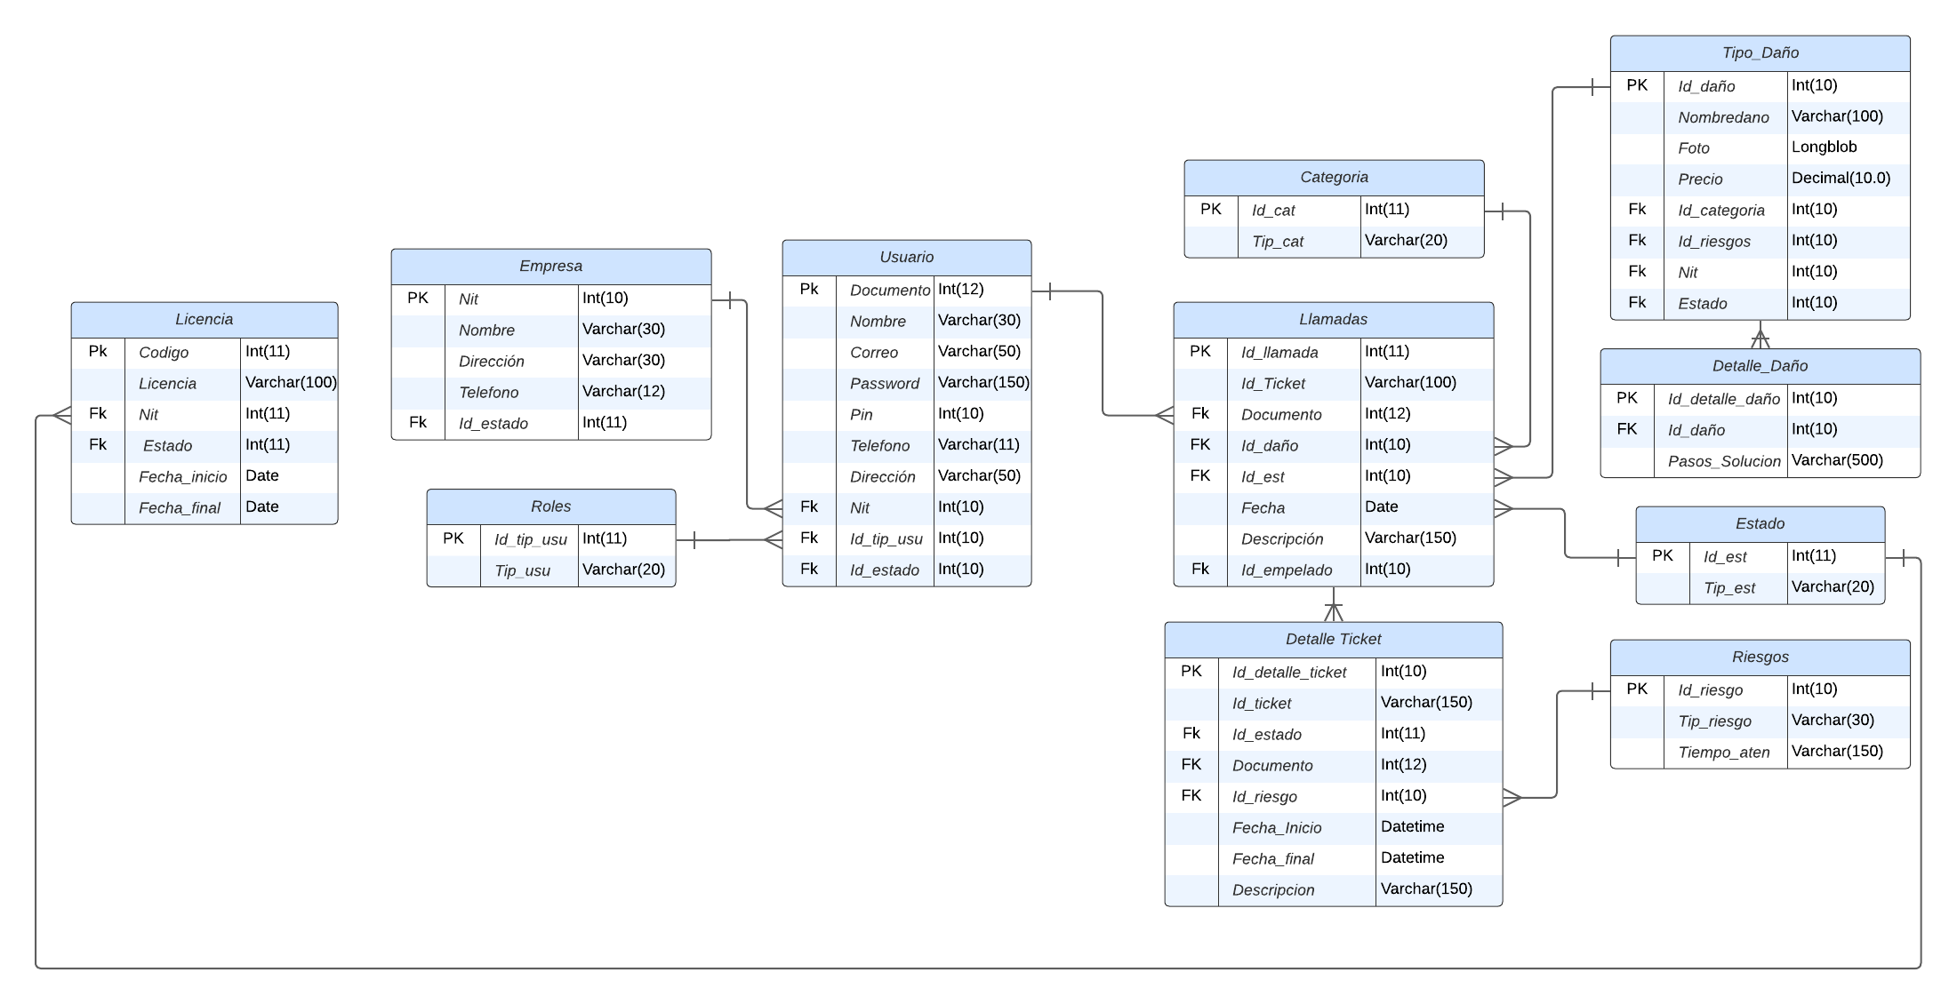
M.E.R

Slide 5
Justificación
La implementación de nuestro CRM especializado en atención al cliente se justifica por su capacidad para mejorar significativamente la gestión de problemas técnicos de software y hardware, optimizando tanto la eficiencia operativa como la satisfacción del cliente. En el competitivo sector tecnológico, este sistema permite clasificar las incidencias según su urgencia (Alta, Media, Baja), lo que asegura una asignación efectiva de recursos y una rápida resolución de los problemas más críticos.

Slide 6


